Slide 1
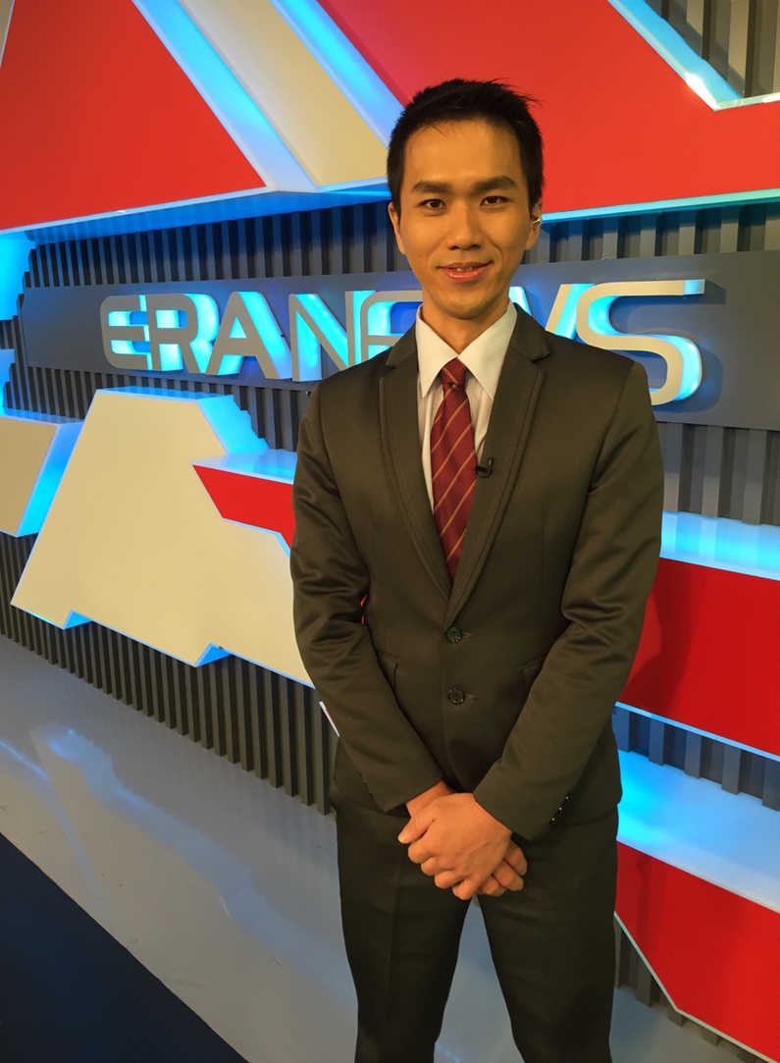
媒體生態觀察： 從我的記者生涯談起
江昇鴻
年代/壹電視 政經組記者
民視 生活組記者
中視 社會組記者
新聞資歷8年

Slide 2
新聞工作的一天
0810 打卡上班 讀四大報
0850 到立法院
|
| 採訪:撈魚 記者會
| SNG連線
|
1030 離開
1100 回公司
|
| 寫稿審稿
|
1130 過音 搭架子
1200 新聞播出

Slide 3
新聞工作的一天
1200 新聞播出
|
| 休息 除錯 找下午題材
|
1300 出門
|
| 下午時間長 可能有兩條
|
1600 回公司
|
| 寫稿審稿
|
1700 過音 搭架子
1800 新聞播出 找明天題材
1900 下班

Slide 4
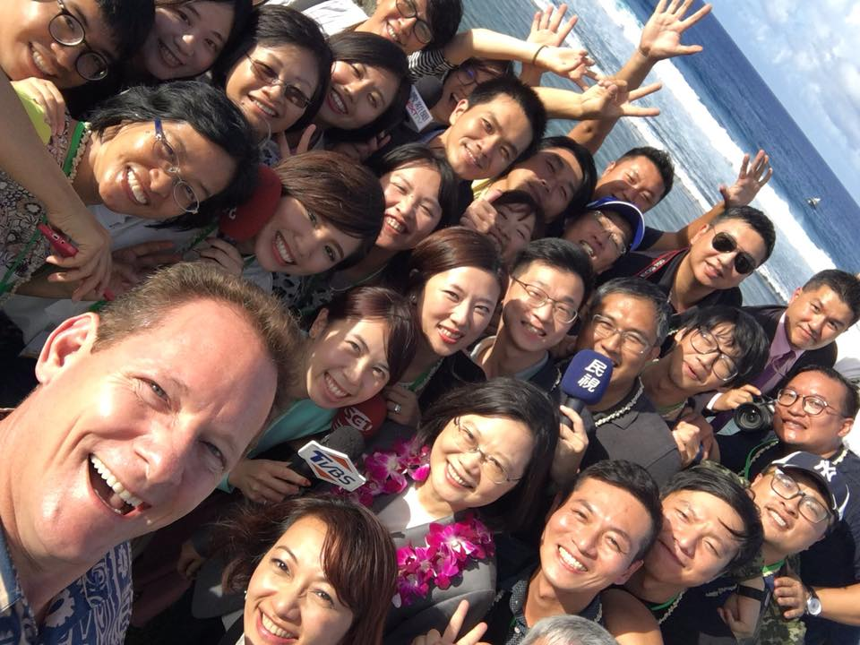
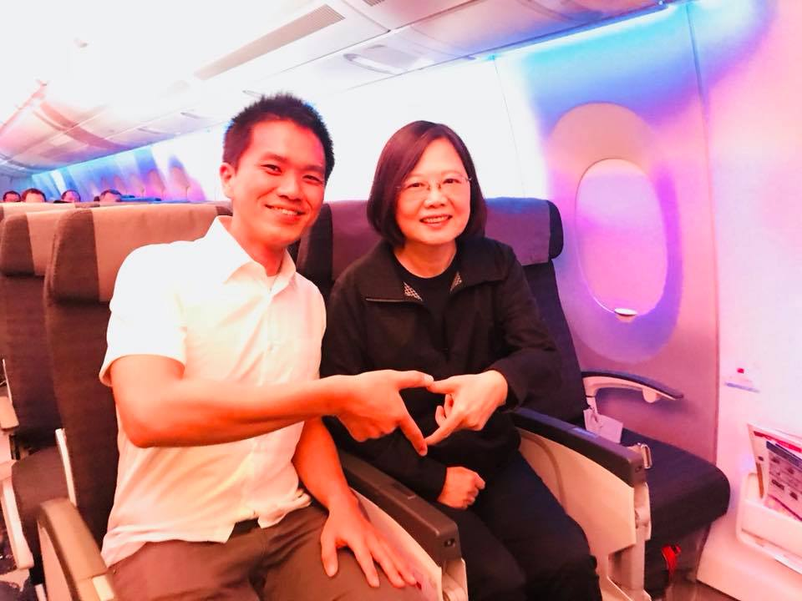
重大場合如何表現?
2018
蔡英文總統
太平洋友邦之旅
訪問:夏威夷
馬紹爾 索羅門
關島

Slide 5
新聞的來源
既定:
報紙 政府民間記者會
即時:
警察局 消防隊 爆料公社 PTT
其他:
自己挖掘 舊聞

Slide 6
哪些東西成為新聞?
時宜性：指最近、最新發生的事，就愈有新聞價值，也就是「新聞」最簡單的定義
接近性：可分成地理與心理兩個層面。離我們愈近的事情，讀者會愈有興趣
顯著性：新聞學的名言「狗咬人不是新聞，人咬狗才是新聞」，但若被咬的是名人，新聞性可就比一個瘋子去咬狗還有價值。

Slide 7
哪些東西成為新聞?
影響性：可分為人與事兩層面來談。受影響的人愈多，新聞自然愈重要，像油價上漲、學費上漲等；影響國家安全甚大，媒體有此社會責任要報導。
人情趣味：能讓讀者會心一笑的新聞，通常也很有新聞價值。
服務性：報導對讀者有用的新聞。

Slide 8
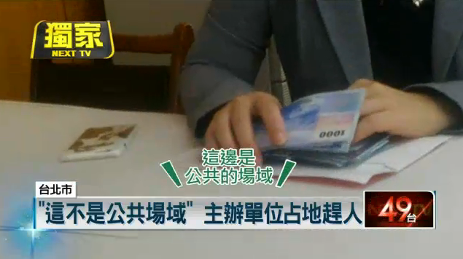
如何挖掘獨家新聞
故宮博物院又爆出特權爭議！我們記者直擊，平常，員工專屬的視聽研討室，竟然有外面的團體，跑進來辦活動！原來，是文獻處人員，在內部網站上，幫忙一位，已經退休的夏姓員工，免費租借場地，再讓外面的團體，進來辦演講，還不開放一般的民眾參加！立委痛罵，故宮這種作法，根本就是不當圖利！

Slide 9
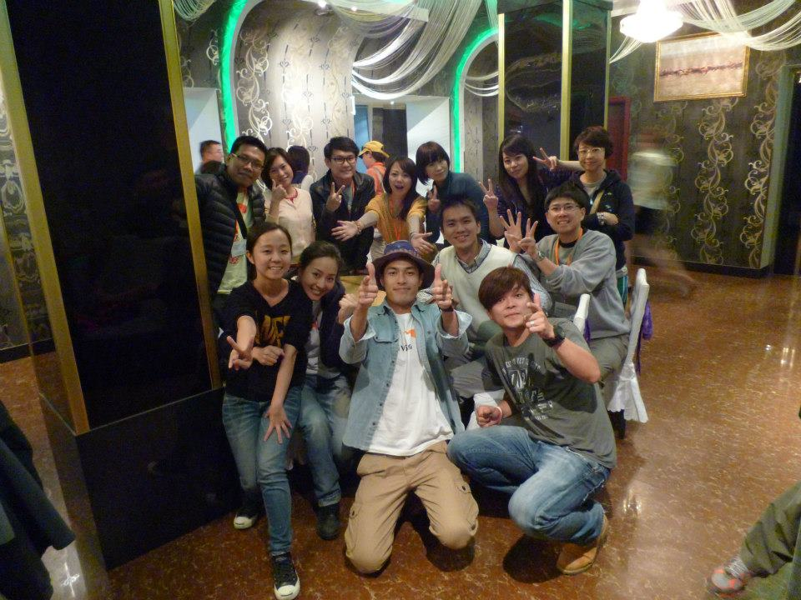
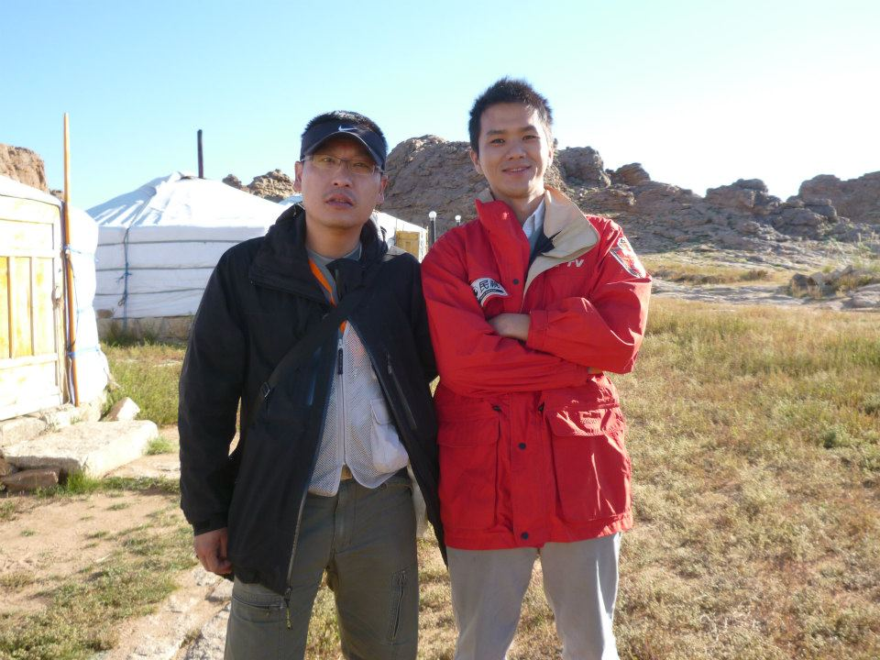
國外跑新聞
2012
世界展望會
資助兒童計畫
廠商贊助國外採訪
也要帶回公司題材

Slide 10
記者要面對的人
主管 同事 攝影
同業 駕駛
受訪對象 線民
觀眾...

Slide 11
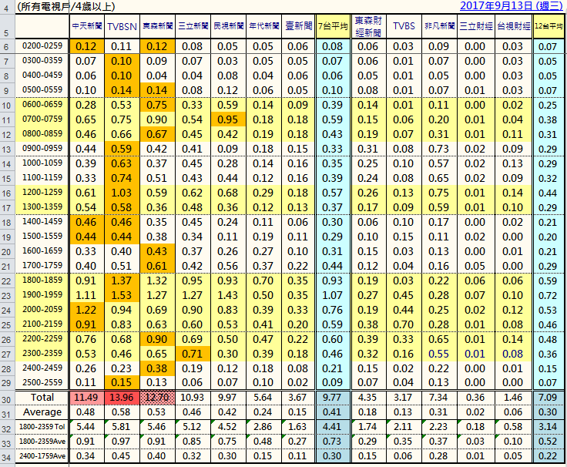
收視率的競賽

Slide 12
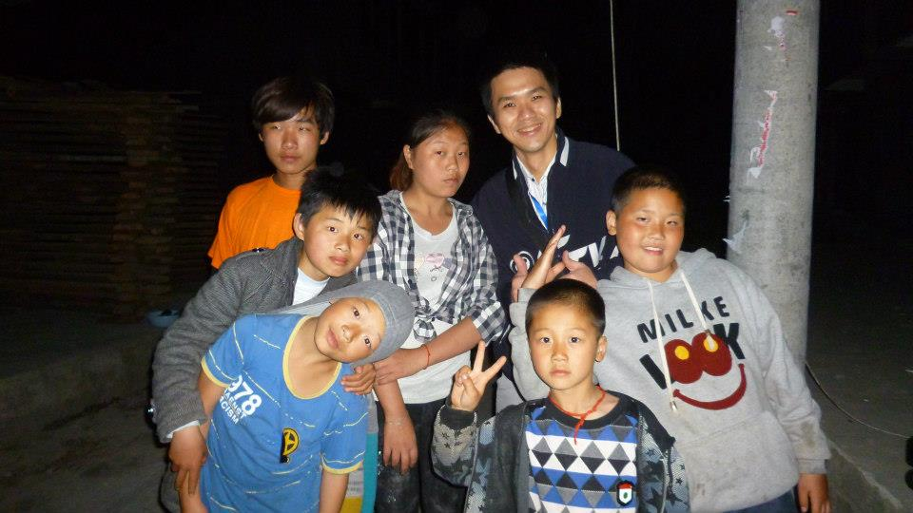
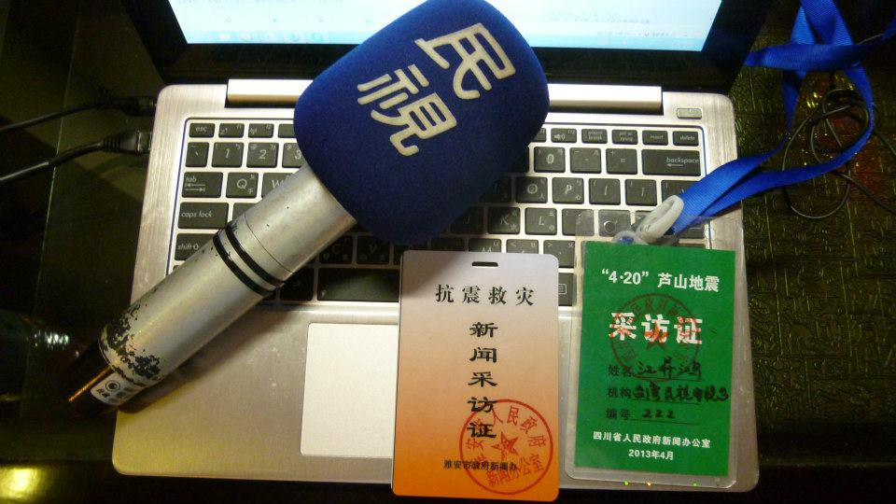
突發來了怎麼辦
2013
四川雅安大地震
接到國外有狀況
找何自己找交通工具
到達目的地
解決住宿 約受訪者
把帶子回傳台灣

Slide 13
成為記者的條件
文筆 聲音 口條
學歷 個性

Slide 14
如何找到第一份工作
畢業前:
大學實習 有意義的打工 培養基本功
畢業後:
投履歷 公開徵選 有人推薦

